Slide 1
Dinamômetros
Leonardo de Bortolli Nogueira
Victor Waszczynski
Victória Yumi Tanaka Novaes

Slide 2
O que é um dinamômetro
É um aparelho destinado a medir a dinamometria (rpm) e o binário produzidos por um motor
Internamente, a maioria dos dinamômetros contém uma mola que se distende à medida que se aplica a ele uma força.
Esse equipamento mensura o comportamento da carga alargada ou tensão por deformação, de uma mola, deslocamento do ar, ou extensão de ligas metálicas, que compreenderá em determinar o coeficiente de fricção entre os materiais

Slide 3
Freio de Prony
Inventor: Gaspard de Prony
Objetivo:
Medir a força produzida por um motor
Para depois calcular o torque produzido
A partir disso calcular a potência, que é (Torque)x(Velocidade Angular)
E então obter um gráfico de potência por torque

Slide 4
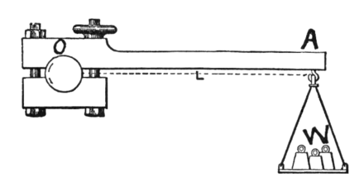
Freio de Prony – Funcionamento
Consiste em um volante fixo ao eixo, que é conectado a um barco que se apoia sobre um medidor de força ou que segura uma balança

Slide 5
Freio de Prony – Funcionamento
O volante é acionado pelo motor e tem o movimento restringido pelas sapatas por meio de atrito, e então transmite o esforço ao braço apoiado sobre o medidor

Slide 6
Freio de Prony – Desvantagem
Esse método mantém uma carga constante independente da rotação empregada pelo motor

Slide 7
Dinamômetro de Correntes de Foucault
Correntes elétricas que se originam dentro de uma massa metálica condutora inserida dentro de um campo magnético variável
Linhas de fluxo nas massas metálicas
Campo magnético fixo
Variação do elemento induzido é obtida pelo movimento mecânico do eixo de movimentação a ser freado

Slide 8
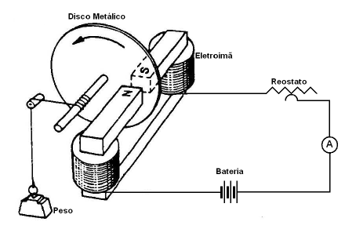
Dinamômetro de Correntes de Foucault – Funcionamento
O disco metálico é freado assim que uma corrente começa a circular nos imãs, criando um campo magnético que atravessa o disco
Campo magnético se opõe a variação do fluxo que os produziu e tende a se opor ao deslocamento

Slide 9
Dinamômetro de Correntes de Foucault – Funcionamento
As forças eletromagnéticas que agem sobre o disco são proporcionais à velocidade de rotação e dirigidas no sentido inverso desta velocidade. Pode-se, desta forma, frear o disco em rotação sem aplicar atrito mecânico sobre ele

Slide 10
Dinamômetro de Correntes de Foucault – Funcionamento
É montado em balanço e abriga um rotor e dois eixos são fixados nas duas extremidades
No interior do alojamento do freio está a bobina de excitação, além das câmaras de refrigeração
As superfícies dos dentes do rotor são separadas das câmaras de refrigeração por um anteparo

Slide 11
Dinamômetro de Correntes de Foucault – Funcionamento
Corrente contínua
A bobina de excitação cria um campo magnético onde as linhas de força se fecham em torno do enrolamento perpendicular à direção desta corrente
O campo é estacionário na região dos dentes da roda polarizada: ele gira ao mesmo tempo em que o rotor
Pulsações de fluxos nas paredes das câmaras de refrigeração, seguindo a frequência dos dentes rotativos

Slide 12
Dinamômetro de Correntes de Foucault – Vantagens e Desvantagens
Compacto e baixa inércia para potências baixas e médias
Bom controle e velocidade de resposta, permitindo ciclos transientes
Boa relação custo/benefício para potências baixas e médias
Preço mais elevado que os hidráulicos

Slide 13
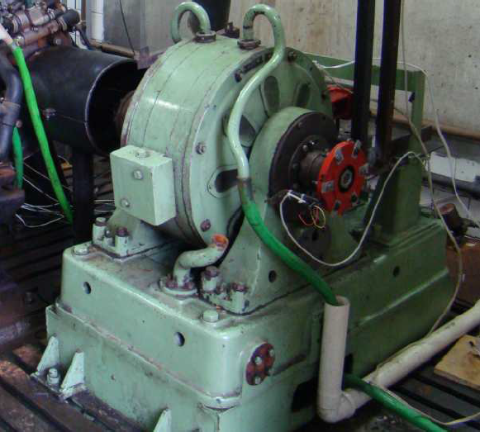
Dinamômetro de Correntes de Foucault – Zöllner D-500

Slide 14
Dinamômetro Elétrico
Um gerador elétrico de corrente contínua
Acionado pela máquina em teste produz energia elétrica, que será consumida por uma carga variável
Construção em balanço: medição de torque através de contra-pesos ou células de carga

Slide 15
Dinamômetro Elétrico – Vantagens e Desvantagens
Pode ser utilizado como motor elétrico para medição de potência de atrito da máquina em prova
Custo elevado
Sua utilização só se justifica em casos especiais, por exemplo bancadas de boa precisão e de uso constante

Slide 16
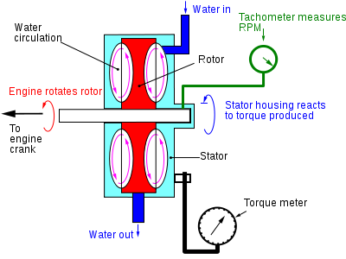
Dinamômetro de Água

Slide 17
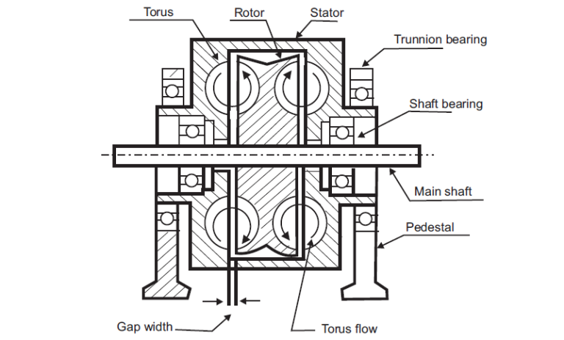
Dinamômetro Hidráulico

